Slide 1


Инклюзивный волонтерский отряд «Про.Добро.ру»
Федотова Анна Юрьевна,
методист отделения информационно-аналитической работы БУ «Няганский реабилитационный центр»

Slide 2

Указ Президента Российской Федерации от 06.12.2017 года № 583 «О проведении в Российской Федерации Года добровольца»
Концепция содействия развитию добровольчества (волонтёрства) в Российской Федерации до 2025 года (утверждена правительством Российской Федерации от 27.12.2018)
План мероприятий по реализации Концепции содействия развитию добровольчества (волонтёрства) в Российской Федерации до 2025 года (утвержден правительством Российской Федерации от 20.06.2019 № 5486п-П44)

Slide 3
Подходы
к понятию «инклюзивное волонтерство»
Инклюзивное волонтерство
Инвалид - основной объект волонтерской деятельности
Инклюзивное волонтерство
Добровольческая деятельность людей с инвалидностью, осуществляемая ими самостоятельно либо совместно с людьми без ограничений по здоровью.

Slide 4


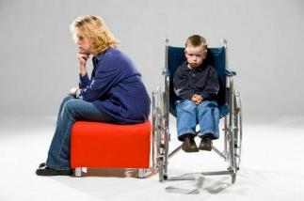

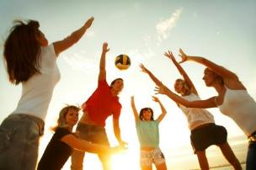

Slide 5

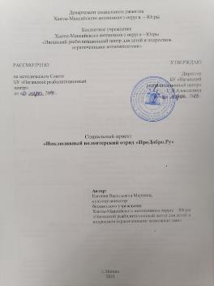
Инклюзивный волонтерский отряд «ПроДобро.Ру»

Slide 6
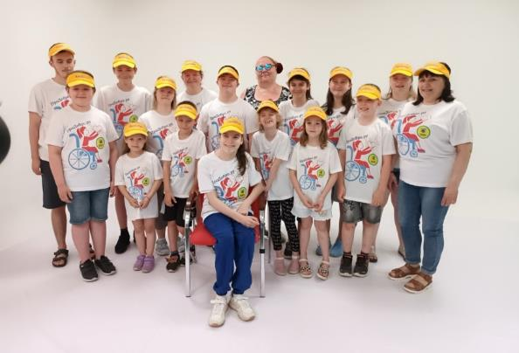
Инклюзивный волонтерский отряд «ПроДобро.Ру»
Охват участников:
- дети с ограниченными возможностями здоровья, посещающие БУ «Няганский реабилитационный центр» - 17 человек, из них: 13 детей-инвалидов, 4 ребенка с ОВЗ;
- инвалиды молодого возраста – 4 человека;
родители (законные представители) – 20 человек;
специалисты Няганского реабилитационного центра – 10 человек.

Slide 7
Основные направления деятельности
«Я - гражданин России!»
«Я помогу»
«Я расскажу»

Slide 8
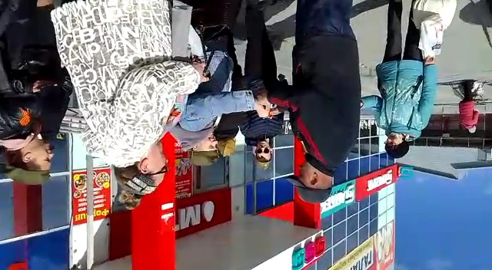
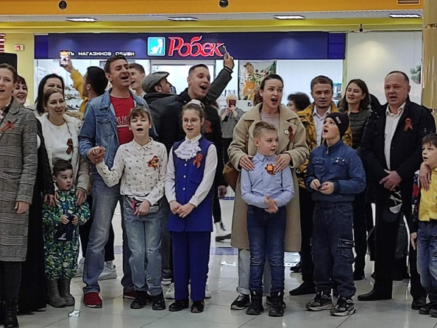
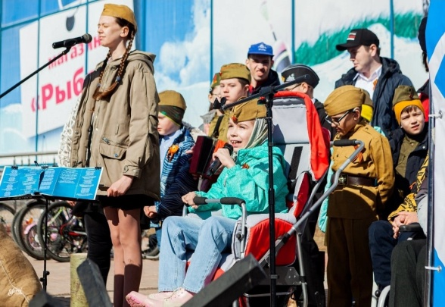
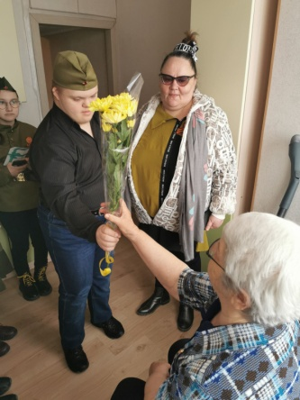
«Я ГРАЖДАНИН РОССИИ»
Духовно – нравственное и патриотическое воспитание волонтеров
Акция
«Георгиевская ленточка»
Акция «Песни Победы»
Флэш-моб
«Весна на клавишах Победы»
Акция «Ветеран живет рядом»

Slide 9
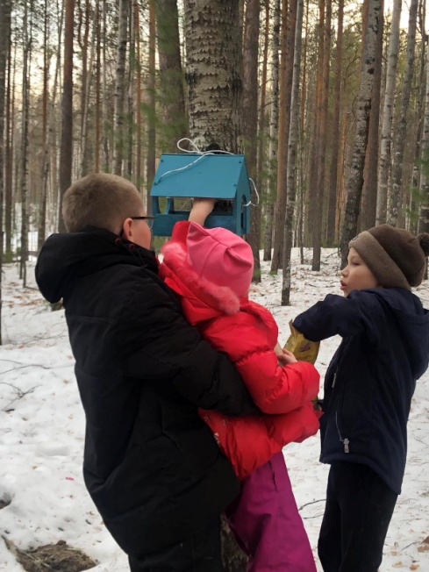
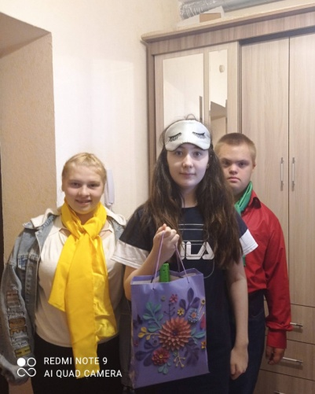
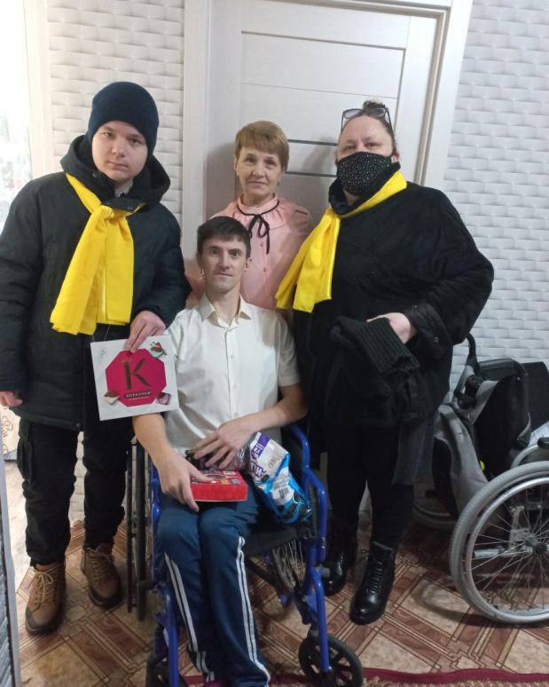
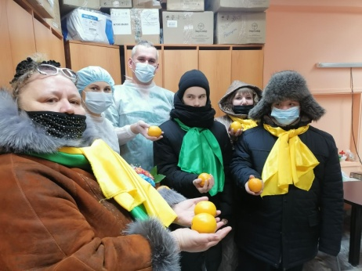
«Я ПОМОГУ»
Возрождение лучших отечественных традиций благотворительности, воспитание доброты, чуткости, сострадания
Акция «Собери ребенка в школу»
Акция «Кормушки
для птиц»
Акция «Щедрый понедельник»
Акция «Маленькие радости врачам»

Slide 10
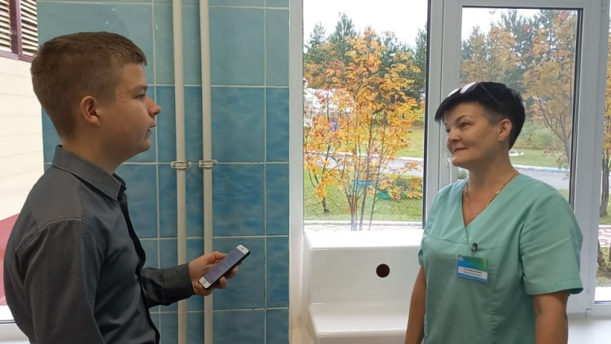
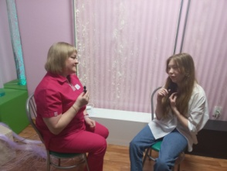
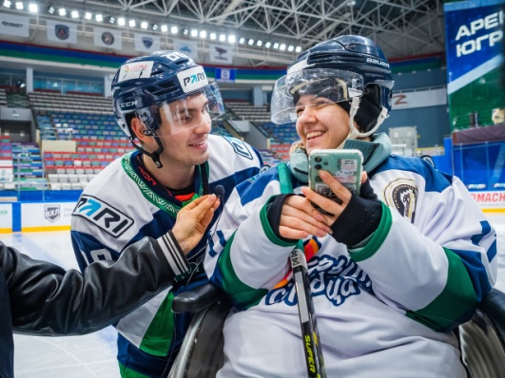
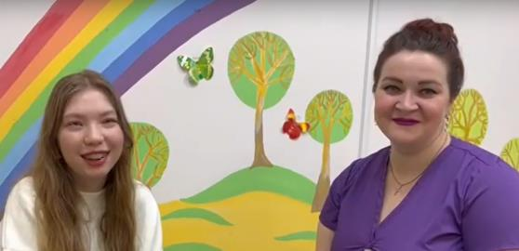
«Я РАССКАЖУ»
Привлечение внимания общественности к проблемам экологии, нравственности, патриотизма, духовности здоровья, взаимопомощи.
Интервью с доктором
Интервью с психологом
Интервью с логопедом
Интервью с хоккеистом

Slide 11
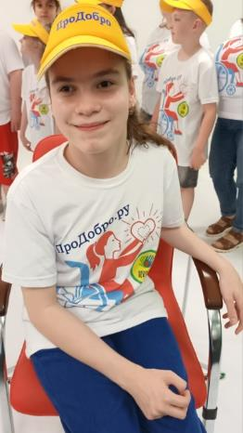
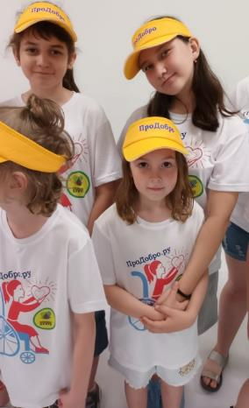
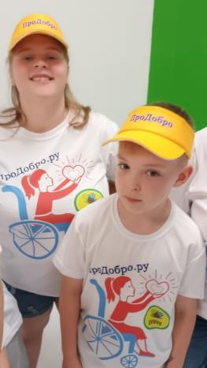
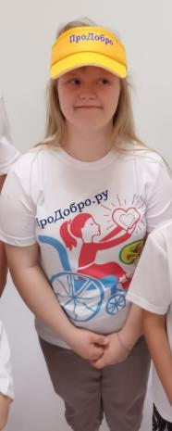
Символика инклюзивного волонтерского отряда «ПроДобро.Ру»

Slide 12

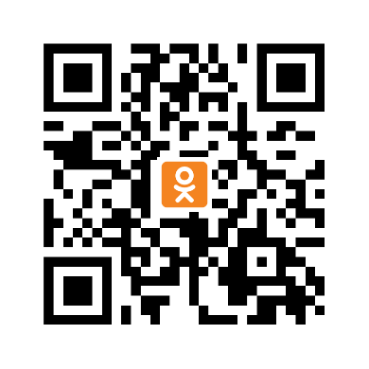
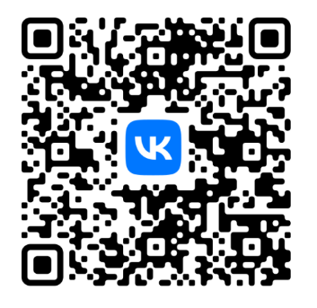
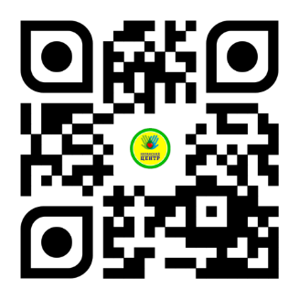
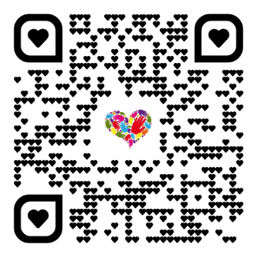
Информацию о проведенных мероприятиях можно найти на официальном сайте и аккаунтах учреждения

Slide 13

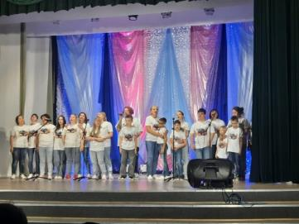
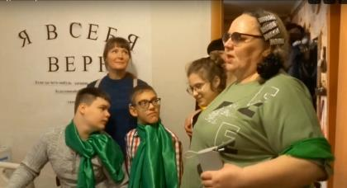
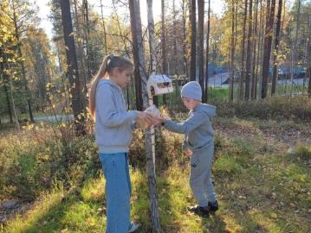
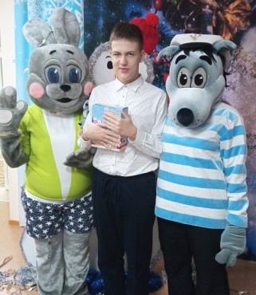
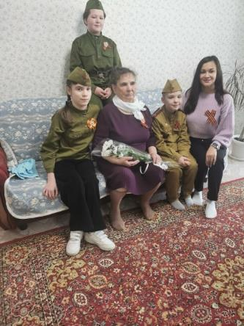
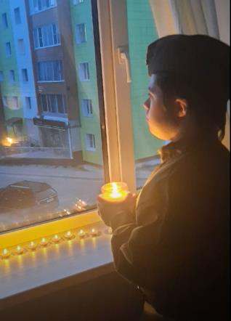
«Мир один на всех»
«Добрый понедельник»
«Кормушки для птиц»
«Твой праздник
с волонтерами»
«Поздравь Ветерана»
«Свеча памяти»

Slide 14
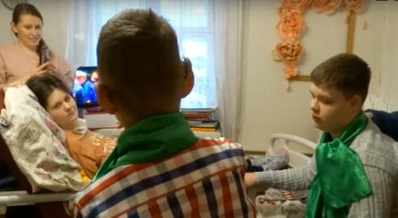
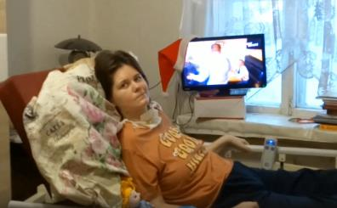
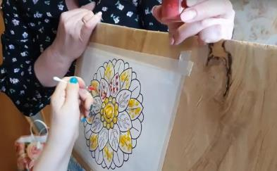
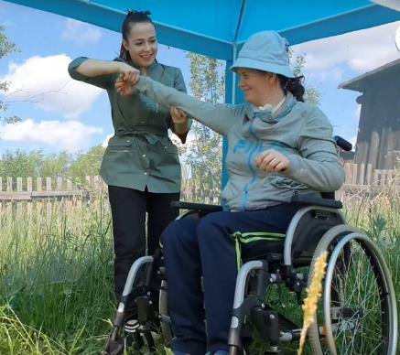
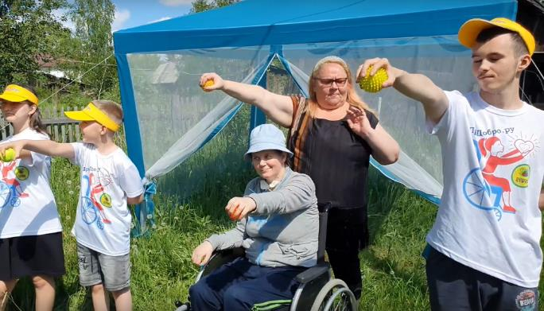
«МИР БЕЗ ОДИНОЧЕСТВА»

Slide 15
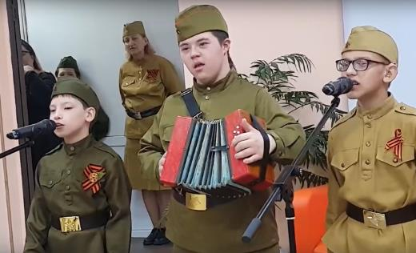
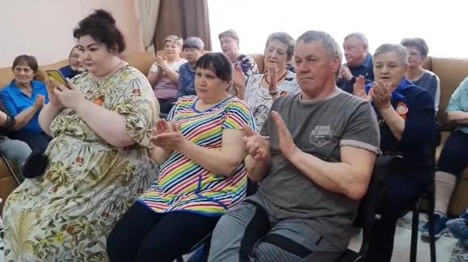
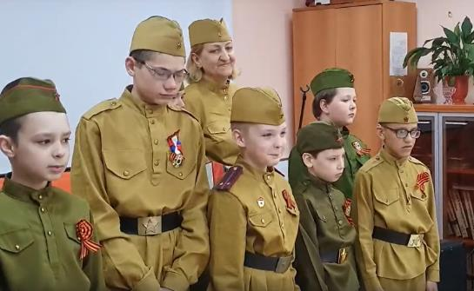
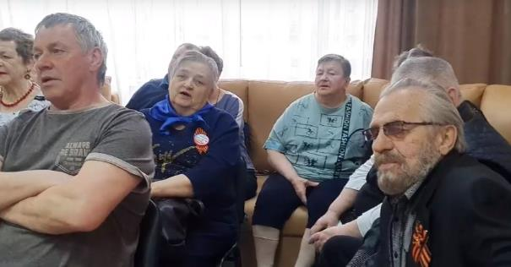
«МИР БЕЗ ОДИНОЧЕСТВА»

Slide 16

Конкурс на предоставление грантов Губернатора Ханты-Мансийского автономного округа – Югры на развитие гражданского общества для физических лиц
Проект «Инклюзивный волонтерский отряд «Продобро.Ру» – Медиаволонтер
в деле»
Сумма гранта -
499 732 рублей
Проведено
26 социально-бытовых,
24 - социально-педагогических мероприятия
Охват 20 человек из числа волонтеров, а также 10 специалистов БУ "Няганский реабилитационный центр"

Slide 17
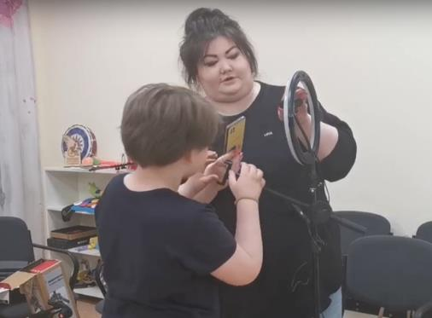
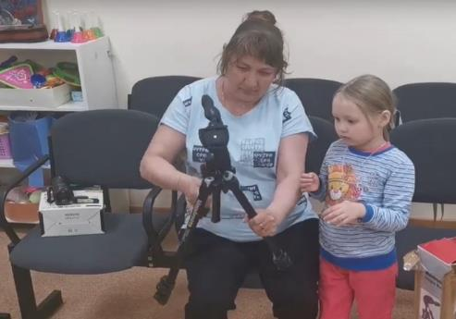
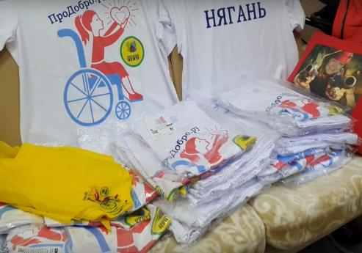
Проект «Инклюзивный волонтерский отряд «Продобро.Ру» – медиаволонтер в деле»

Slide 18
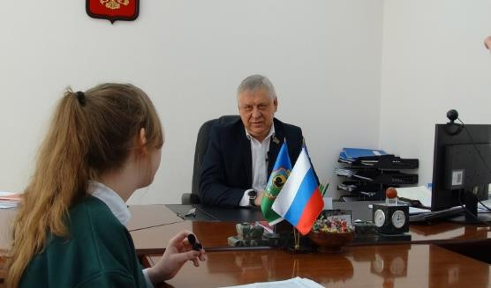
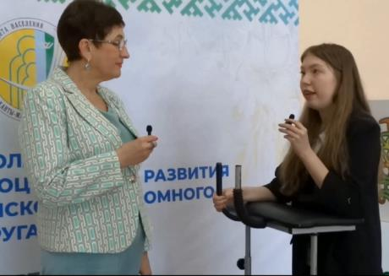
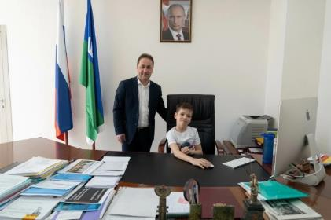
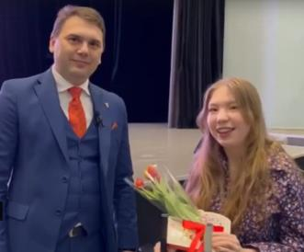
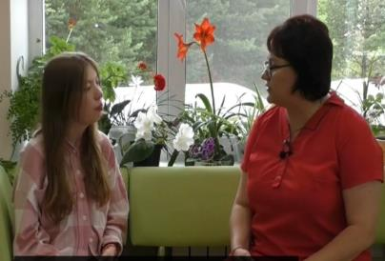
Интервью с председателем Думы города Нягани
Интервью с директором Депсоцразвития Югры
Интервью с Главой
города Нягани
Интервью с Президентом Няганской торгово-промышленной палаты
Интервью
с директором

Slide 19
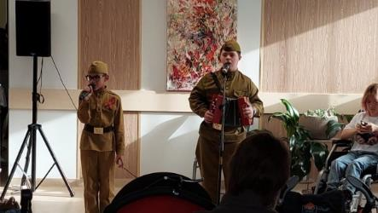
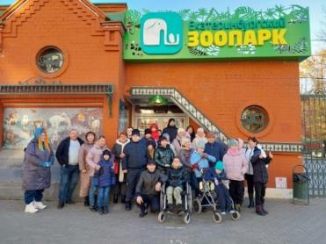
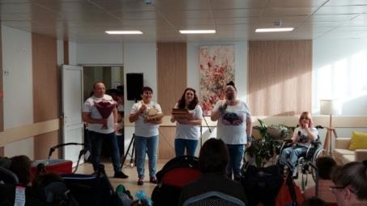

Экскурсионно-интеграционный тур
в город Екатеринбург

Slide 20





«МИР ОДИН НА ВСЕХ»
концерт в п. Приобье

Slide 21




«МИР ОДИН НА ВСЕХ»
концерт в п. Уньюган

Slide 22






Экскурсионно-интеграционный тур
в город Тюмень

Slide 23







Участие во Всемирном фестивале молодежи

Slide 24
Волонтерские объединения
Волонтерское движение «Делай хорошо»;
Волонтерский отряд «Прорыв»;
Волонтеры культуры;
Волонтерский отряд «Респект»;
Няганское отделение ВОД «Волонтеры медики»;
Центр развития добровольчества города Нягани;
Волонтерское сообщество «Добрые люди Доброго города»;
Муниципальный штаб «Волонтеры Победы»;
Волонтерский отряд «Вектор добра»;
Серебряные волонтеры.

Slide 25
Социальные партнеры
БУ ХМАО-Югры «Няганский театр юного зрителя»;
МАУ г. Нягани «Дом Молодежи»;
БУ ХМАО– Югры «Няганский технологический колледж»;
МАУК г. Нягань «Городской культурный центр «Планета»;
МАУК г. Нягани «Музейно-культурный центр»;
МАУК г Нягани «Библиотечно-информационная система»;
МАУ г. Нягань «Спортивная школа им. А.Ф. Орловского»;
Отдел БУ ХМАО-Югры «Центр адаптивного спорта» в г. Нягани;
БУ ХМАО-Югры «Няганская городская детская поликлиника»;
БУ ХМАО-Югры «Няганский комплексный центр социального обслуживания населения»;
Автономная некоммерческая организация «Центр социальной помощи «Солнце для всех»;
Няганская торгово-промышленная палата»;
АНО «Творческая лаборатория «АРТ-Проект»;
Общеобразовательные учреждения города - 3

Slide 26
Итоги реализации проекта
за 2021-2025 гг.
Охвачено мероприятиями проекта более
500 человек.
78 социально- бытовых мероприятия
24 акции
72 - социально – педагогических мероприятия

Slide 27












Slide 28


В ноябре 2023 года Фондом поддержки детей, находящихся в трудной жизненной ситуации, практика отряда признана лучшей в номинации «Школа добра» в рамках XII Всероссийской акции «Добровольцы – детям»!

Slide 29
СПАСИБО ЗА ВНИМАНИЕ!

Slide 30
Подписывайтесь на нас с социальных сетях

